Slide 1
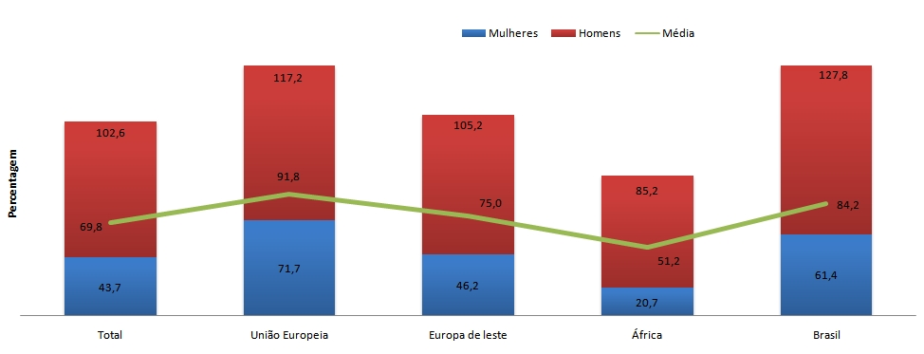
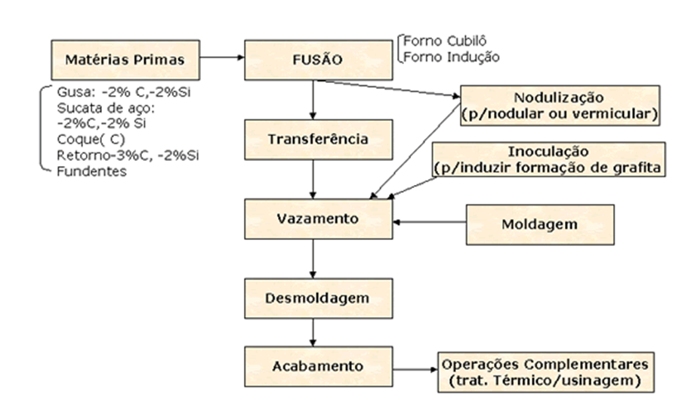
TÍTULO (FONTE ARIAL 60, CENTRALIZADO, EM NEGRITO, COM LETRAS MAIÚSCULAS E ESPAÇAMENTO SIMPLES)
Amanda Pereira da Silva¹, Fernando Assis Lima², Rodrigo Ferreira da Luz³
¹Professor do IFRR/Campus Novo Paraíso. E-mail: amanda.ps@ifrr.edu.br; ²Bolsista do PIBICT - IFRR/Campus Novo Paraíso; ³Professor do IFRR/Campus Boa Vista.
INTRODUÇÃO
RESULTADOS E DISCUSSÃO
A introdução deve conter a fundamentação teórica para a pesquisa, apresentar as fronteiras da ciência relacionadas ao tema e as lacunas não respondidas.
O texto deve ser justificado, com fonte Arial 32, espaçamento entre linhas 1,5 cm e recuo da primeira linha de 1,5 cm.
Neste tópico, devem ser apresentados os resultados da pesquisa (parciais ou totais) utilizando, preferencialmente, figuras e tabelas. O texto deve ser justificado, com fonte Arial 32, espaçamento entre linhas 1,5 cm e recuo da primeira linha de 1,5 cm.
O título de figura deve estar centralizado, com fonte Arial 28, posicionado abaixo da figura, em ordem sequencial e com algarismos arábicos. O título de tabela deve ser centralizado, com fonte Arial 28, posicionado acima da tabela, em ordem sequencial e com algarismos arábicos. Em caso de figuras e tabelas não produzidas pelos autores do trabalho, é necessário informar a fonte de pesquisa, com Fonte Arial 20.
OBJETIVOS
Deve ser apresentado, neste tópico, o objetivo geral do trabalho.
O texto deve ser justificado, com fonte Arial 32, espaçamento entre linhas 1,5 cm e recuo da primeira linha de 1,5 cm.
Fonte: Instituto de Emprego e Formação Profissional (IEFP).
Figura 2 – Variação percentual do desemprego registrado no IEFP em maio de 2009.
Tabela 1 – Quantitativo de cursos de nível médio e superior ofertados pelos Campi do IFRR.
METODOLOGIA
 | Total | Nível Médio | Nível Superior
CBV | 15 | 7 | 8
CNP | 3 | 3 | 1
CAM | 4 | 3 | 1
CBVZO | 2 | 2 | -
CAB | 2 | 1 | -
A metodologia deve conter informações relevantes para o entendimento das etapas da pesquisa. Deve apresentar o resumo dos materiais utilizados e os métodos executados para encontrar-se os resultados.
Este tópico deve conter o local de execução da pesquisa, informações metodológicas detalhadas e as análises estatísticas aplicadas aos dados. O uso de figuras e tabelas é permitido para esclarecer etapas.
O texto deve ser justificado, com fonte Arial 32, espaçamento entre linhas 1,5 cm e recuo da primeira linha de 1,5 cm.
Fonte: www.ifrr.edu.br (2018).
CONCLUSÃO
A conclusão deve responder o objetivo geral do trabalho e deve ser escrito no presente do indicativo.
O texto deve ser justificado, com fonte Arial 32, espaçamento entre linhas 1,5 cm e recuo da primeira linha de 1,5 cm.
REFERÊNCIAS
Todos os textos de outros autores citados no banner devem ser referenciados. O texto deve ser justificado, com fonte Arial 32, espaçamento entre linhas 1,5 cm e recuo da primeira linha de 1,5 cm. As referências devem obedecer as normas da ABNT (NBR 6023).
AGRADECIMENTOS (Opcional)
O texto deve ser justificado, com fonte Arial 32, espaçamento entre linhas 1,5 cm e recuo da primeira linha de 1,5 cm.
Figura 1 – Etapas do processo de fundição.

